Slide 1
Bake I deke
Teodora Stojanovic IV RAZRED

Slide 2
Vrlo dobro znam da su bake I deke pojam slatkisa I igracaka.
Ali ako otvorite ostale stranice videcete da su oni mnogo vise.

Slide 3
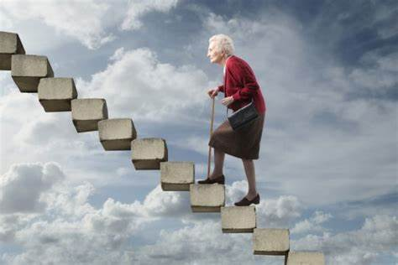
Moj san
Jedne tihe i zvezdane noci sanjala sam neobican san.Bila sam u neobicno toplom i mekom prostoru.Videla sam ruke koje me obgrljuju. Cula sam otkucaj srca.Tada bilo je jasno da sam u bakinom srcu. Nije me pustala a bilo je toplije,ruke su jace stazale,ali ipak sam se osecala sigurno. Takodje sam se osecala veoma znacajno kao da sam jedina na svetu medju stotinu drugih.Kao da sam ja jedinstvena i neponovljiva.U snu sam uzivala grleci njeno srce.
ALI STA MISLITE DA LI JE TO ISTINA?
Da li je istina da ce mo mi biti uvek u bakinom srcu.
Da li cemo njima biti uvek jedinstvene/en?

Slide 4
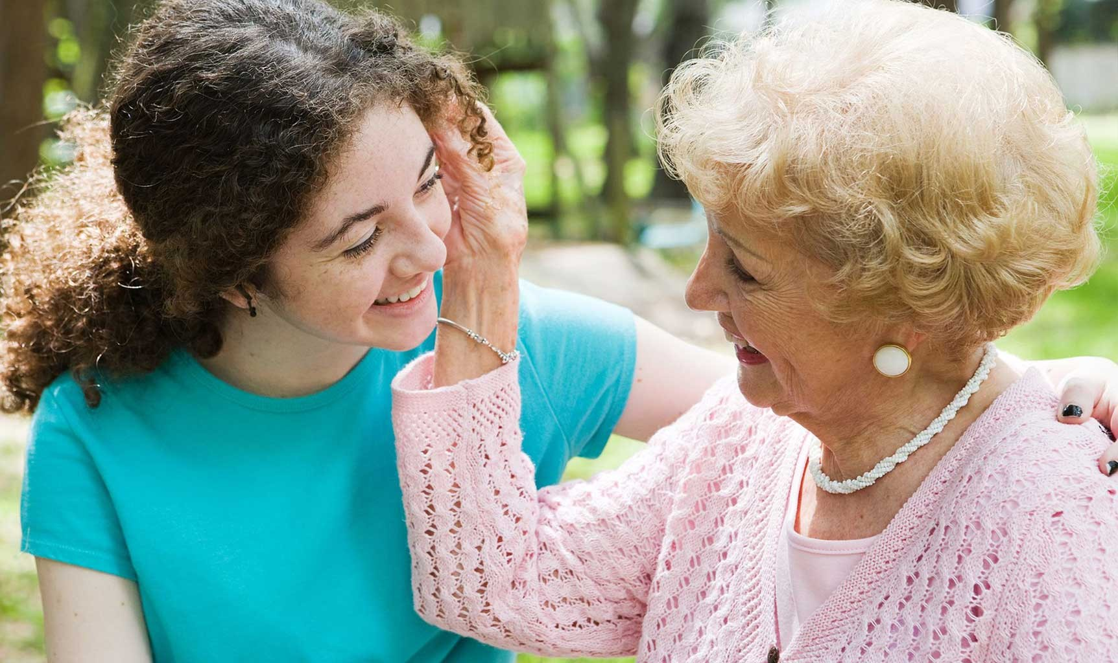
Nezamenjiv zagrljaj
Sta mislite,ako bi sve dogadjaje sa bakom i dekom iz zivota uslikali,da li bi mogli da ih zakacimo na pano?
Neeee,a na zid? Definitivno ne. Mozda na planetu zemlju? Ni to ne bi uspelo,ali bi mogli da ih stavimo u majusan prostor,ali ipak veoma mocan.
Njegova toplina jaca je od mrznje.Pa naravno mogli bi ga staviti u svoje srce. Srce je tako mocno.Ono neprijatelje stvara u prijatelje.
ZATO ZAPAMTITE JEDAN ZAGRLJAJ SA BAKOM I DEKOM BI IM ISPUNILO SRCE!!!!!!!!!
To bi bilo kao kad bi vi dobili novi tablet, ali njima to je jos bitnije…kao da su se popeli uz srebrne stepenice i dodirnuli nesto tako sjajno da se recima nebi moglo opisati.
Vidite ja kao prosecno dete nisam vesta da vam objasnim ali pitajte svoje bake i deke.. pitatajte da li je to istina?

Slide 5
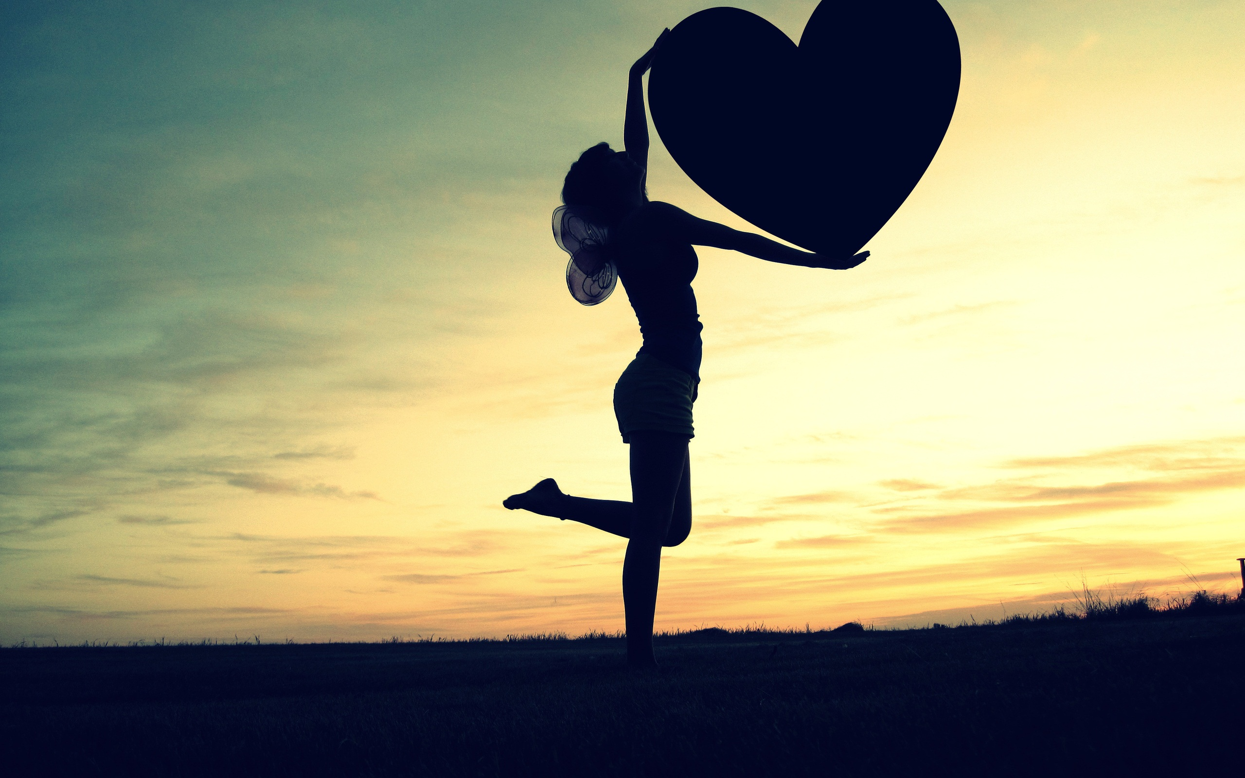
RECI MOJE BAKE
Ja se uvek pitam sto me baka i deka vole. Ja nisam veoama posebna, ali tada uvek cujem bakine reci “Ti nama nisi posebna jer nesto radis dobro ili lose. Ti si nama posebna jer nam pruzas ljubav i dobrotu,jer se stalno trudis za nas, jer znamo da nas nikad neces zaboraviti, jer si uvek spremna da nas zastitis I JER CES UVEK BITI NASA UNUKA I TO NIKO NIKADA NECE MOCI DA PROMENI.’’

Slide 6
AKO STE PROCITALI VIDELI STE SVET BAKA I DEKA I SAD ZNATE STA NJIMA ZNACE TOPLE RECI I ZAGRLJAJI….
SVE STO MOGU DA KAZEM JE

Slide 7
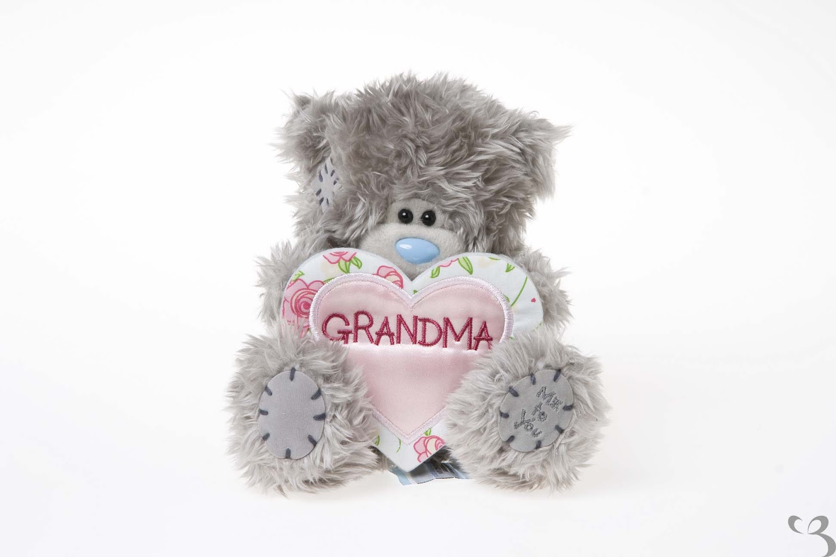

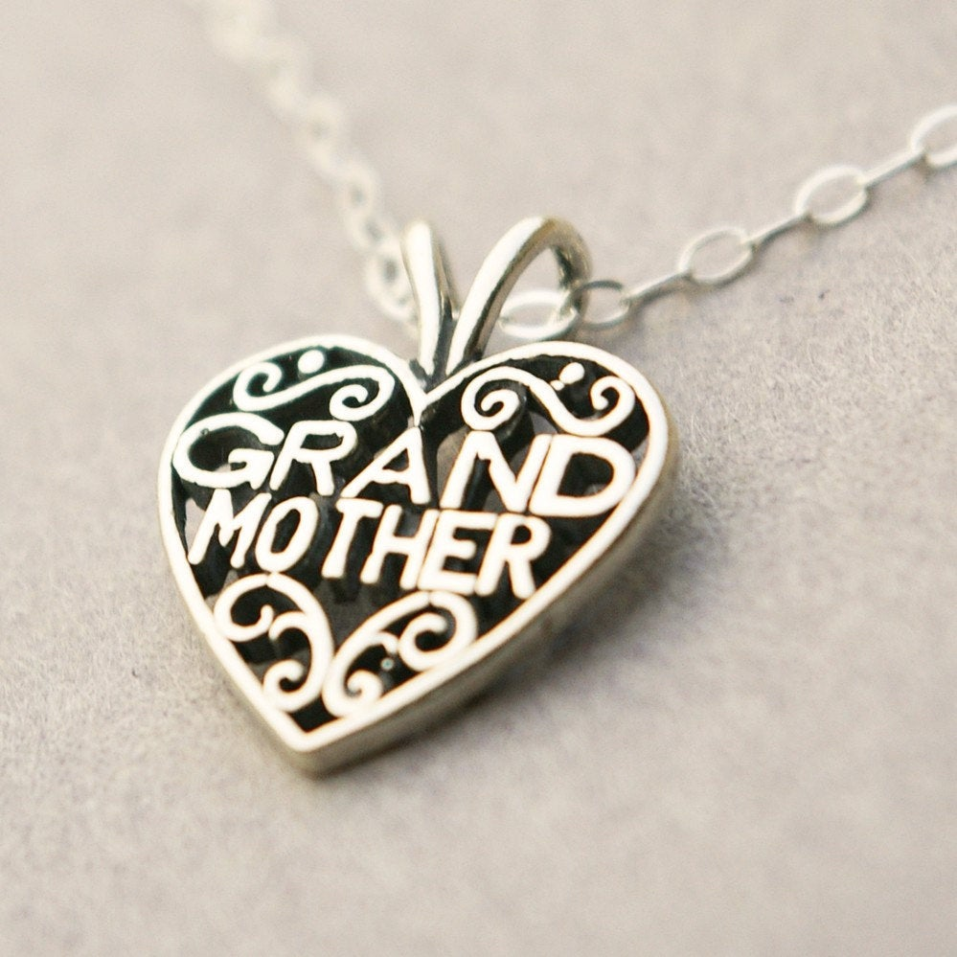
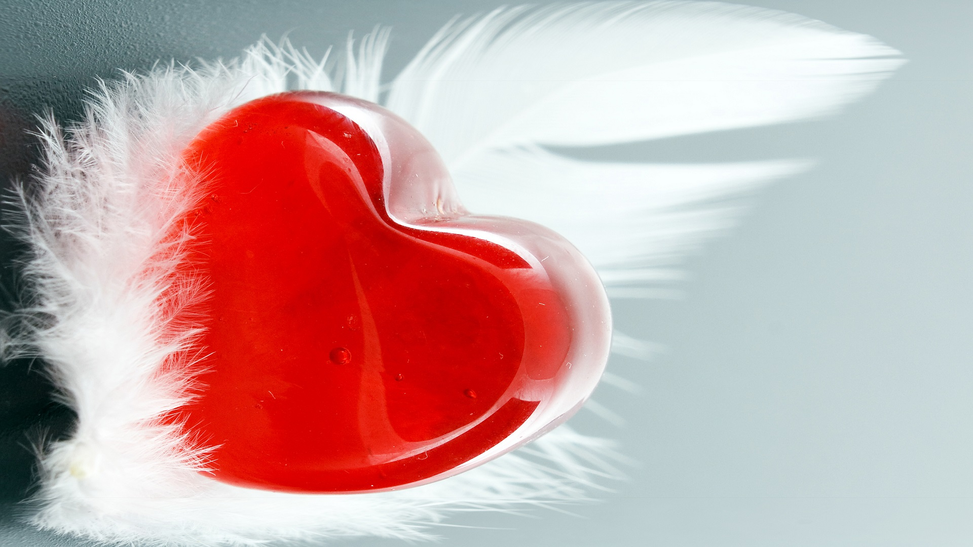
DA GRLITE BAKE I DEKE POSLE KORONE
IIIIIII
KRAJ

